Slide 1




COMO REALIZAR LA
CAPACITACION VIRTUAL DEL
MODELO INTEGRADO DE PLANEACION Y GESTION
DAFP

Slide 2
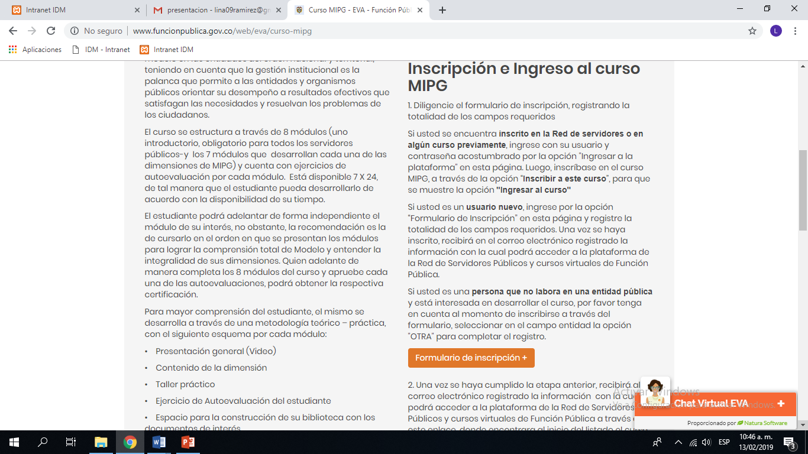
PASOS PARA REALIZAR LA INSCRIPCION AL CURSO
CONSULTAR LA PAGINA DE LA FUNCIÓN PUBLICA:
http://www.funcionpublica.gov.co/web/eva/curso-mipg

Slide 3
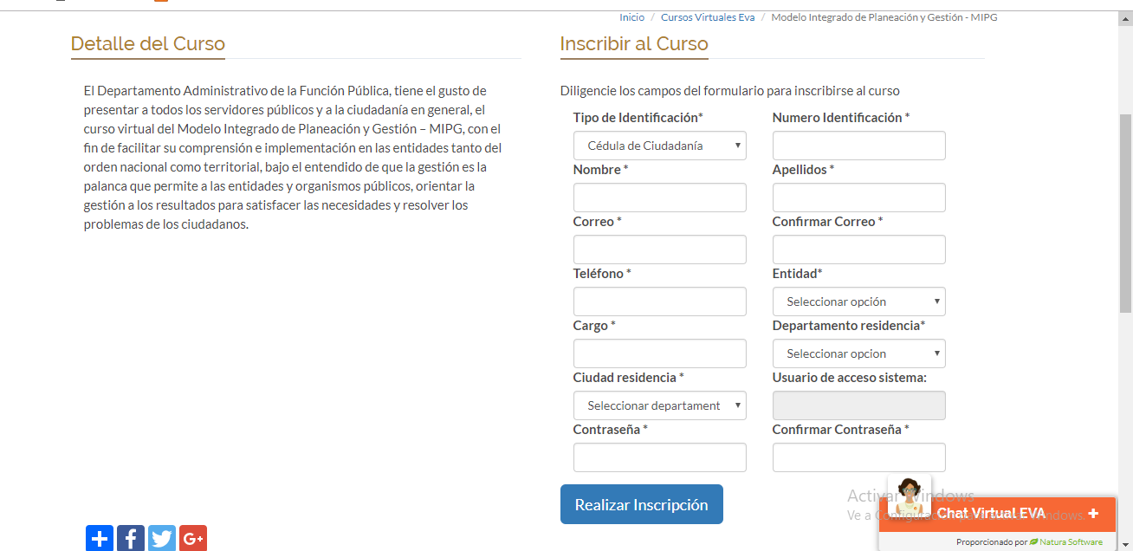
DILIGENCIAR FORMULARIO DE INSCRIPCION:
DAR CLICK EN REALIZAR INSCRIPCION

Slide 4
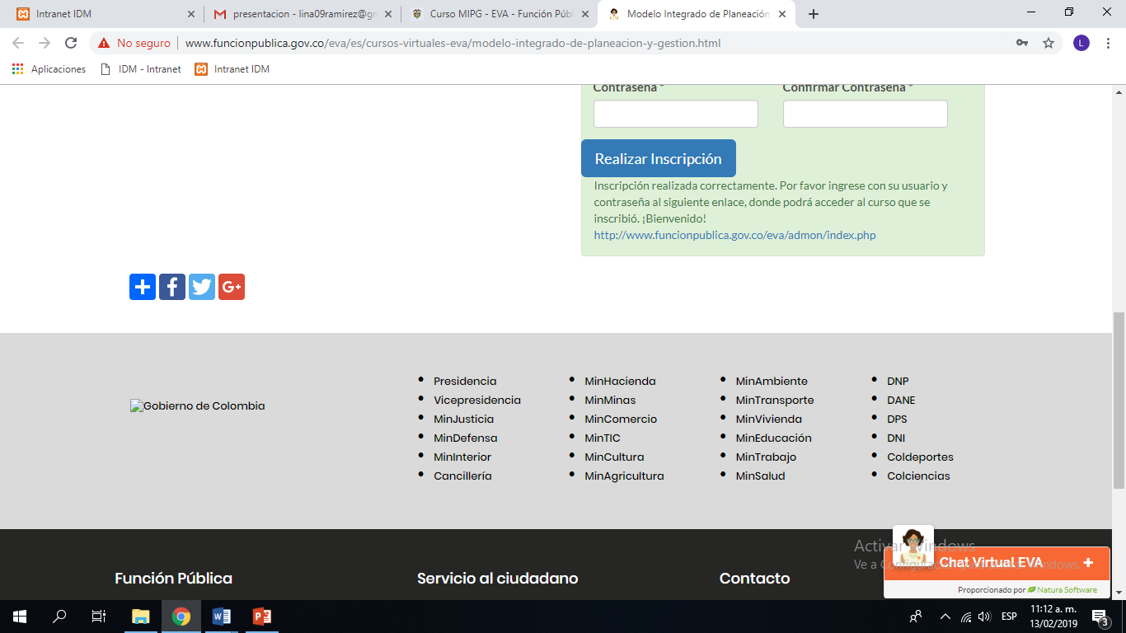

UNA VEZ REALIZADA LA INSCRIPCION, APARECE EL SIGUIENTE MENSAJE:

Slide 5
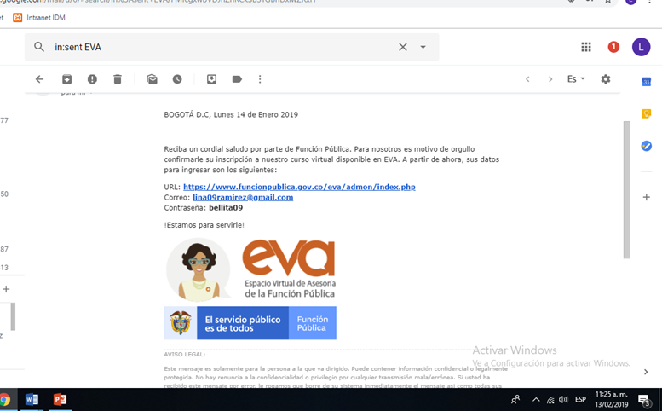
AL CORREO REGISTRADO ES ENVIADA EL USUARIO Y LA CONTRASEÑA DE ACCESO AL CURSO:

Slide 6
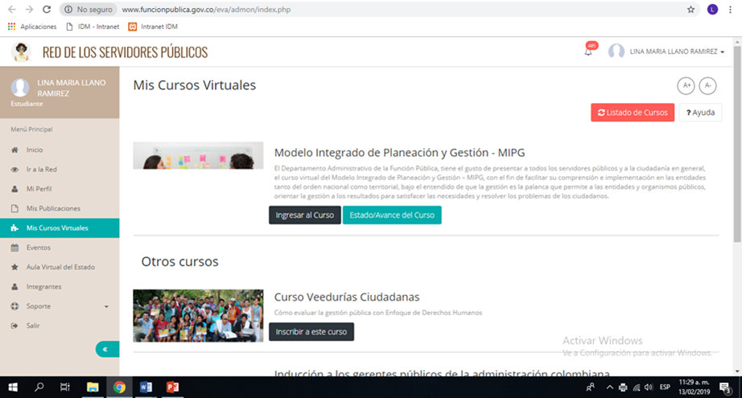
SE INGRESA A LA PLATAFORMA:

